Slide 1


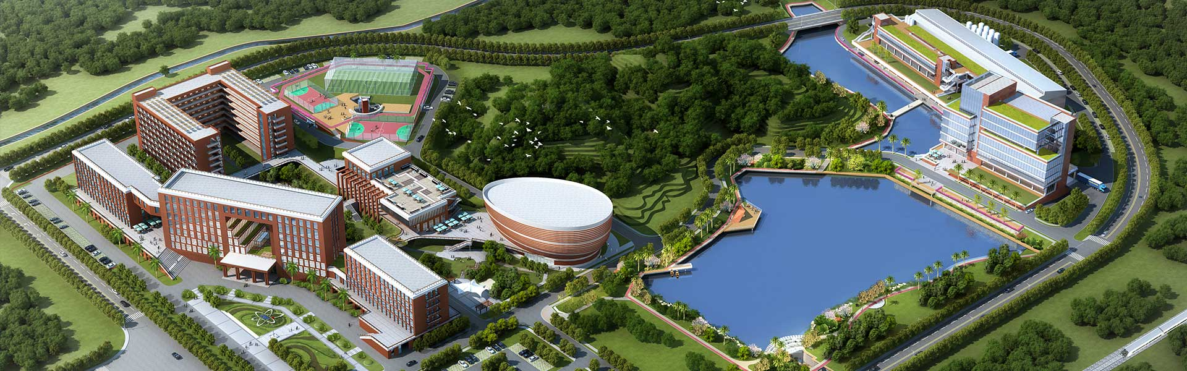
基于HIAF-HFRS的缪子束流
报 告 人：徐宇
先进能源科学与技术广东省实验室
2025年4月21日

Slide 2

Outline
物理背景
HIAF缪子源介绍
总结和展望

Slide 3
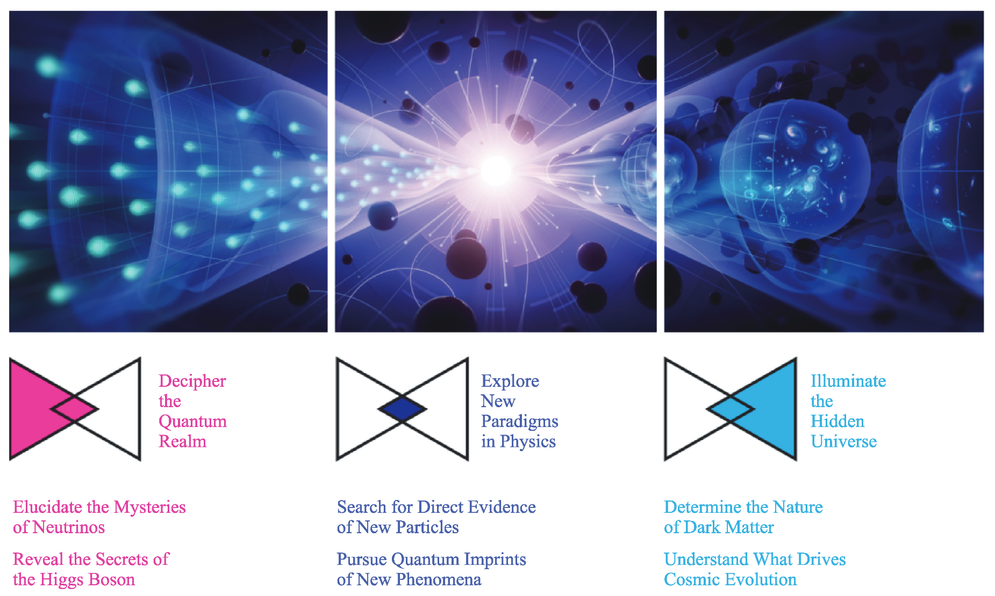
GeV能量缪子
美国粒子物理 P5 报告
• 解密量子领域
阐明中微子之谜，揭开希格斯玻色子的秘密
• 探索物理学的新范式
寻找新粒子的直接证据，追寻新现象的量子印记
• 照亮隐藏的宇宙
确定暗物质的本质，理解宇宙演化的动因。

Slide 4
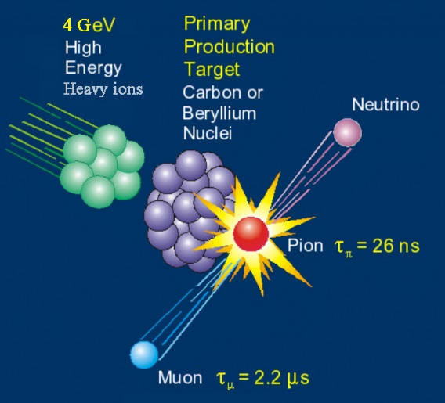
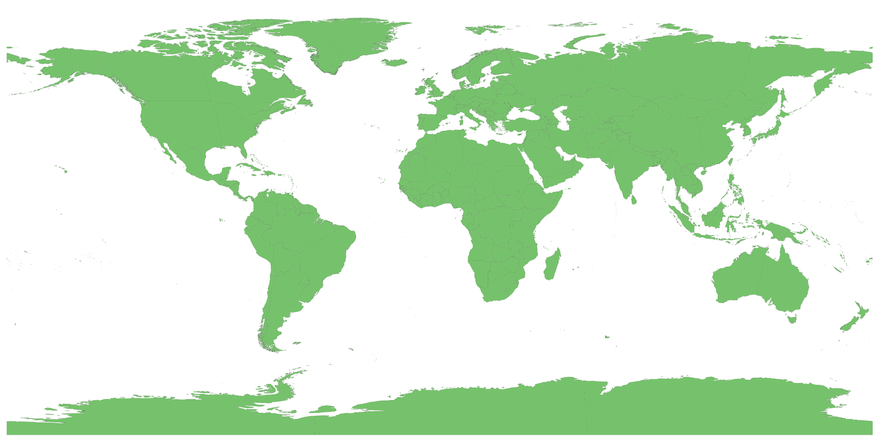
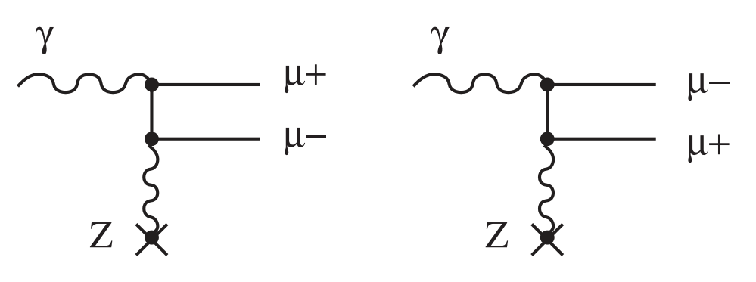
世界上的缪子源
Accelerator generation：
Fermilab
RAL
PSI
SHINE
RAON
High energy projectile
AMF
TRUIMF
J-PARC
SNS
Muon from pion decay
CSNS
HIAF/CiADS
RCNP
DC muon
Bethe-Heitler process
Pulsed muon
Notes:
The second is the accelerator based muon generation.
The projectiles can be proton, heavy ion and electron.
Muon beams: These can be formed from pions decaying
Muon can also be produced by the photon-pair-production process, which is also named as Bethe-Heitler process.
pulsed mode or continuous beam (DC) mode
Osaka University to generate the most intense direct-current (DC) muon beam

Slide 5
Outline
物理背景
HIAF-HFRS缪子束线
  束线简介
  缪子的产生
  缪子的收集
  缪子的纯化
总结和展望

Slide 6
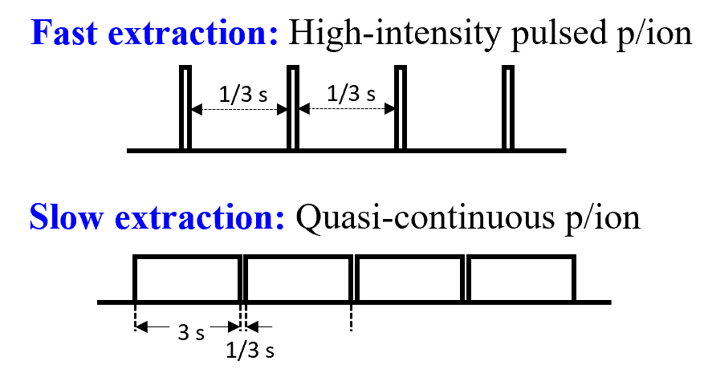
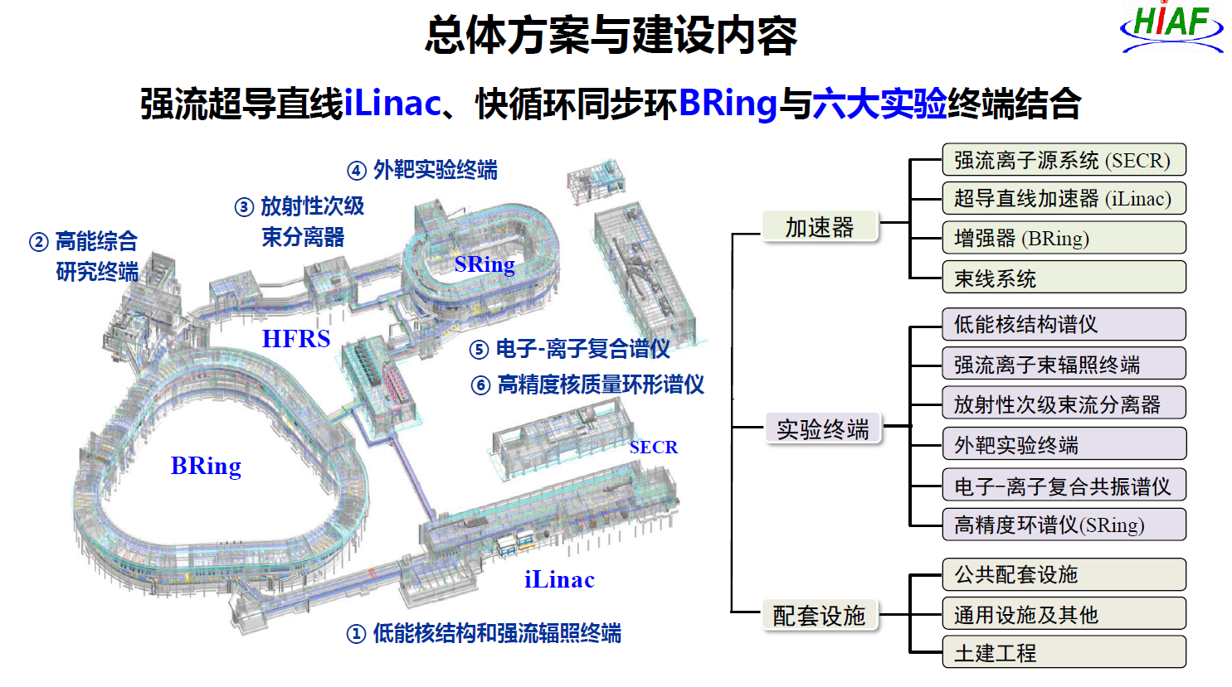
HIAF简介
两种运行模式：
快引出: 3Hz，每个bunch展宽400 ns
慢引出: 将每个bunch展宽到3 s 内均匀输出
磁钢度 | 34Tm，重复频率 3Hz
离子 | 离子数ppp | 能量(GeV/u)
²³⁸U³⁵⁺ | 1.0×10¹¹ | 0.84
²⁰⁹Bi²⁷⁺ | 1.2×10¹¹ | 0.85
⁷⁸Kr¹⁹⁺ | 3.0×10¹¹ | 1.7
¹⁸O⁶⁺ | 6.0×10¹¹ | 2.6
Proton | 2.0×10¹² | 9.3
Bρ_{max}: 34 Tm
频率：3Hz
bunch length ：400ns

Slide 7
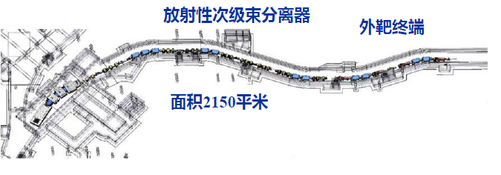
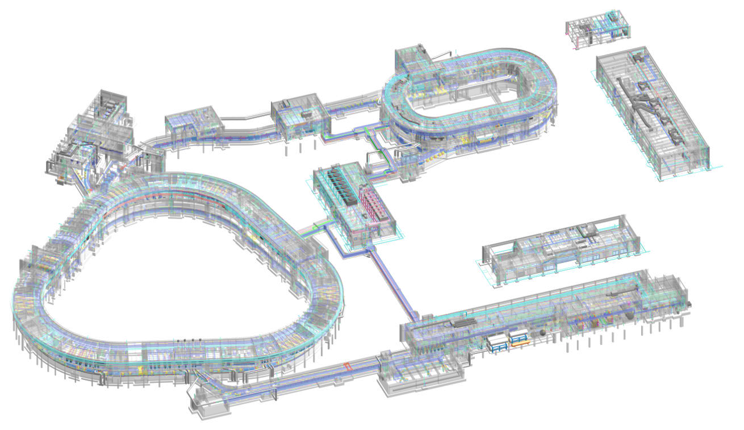
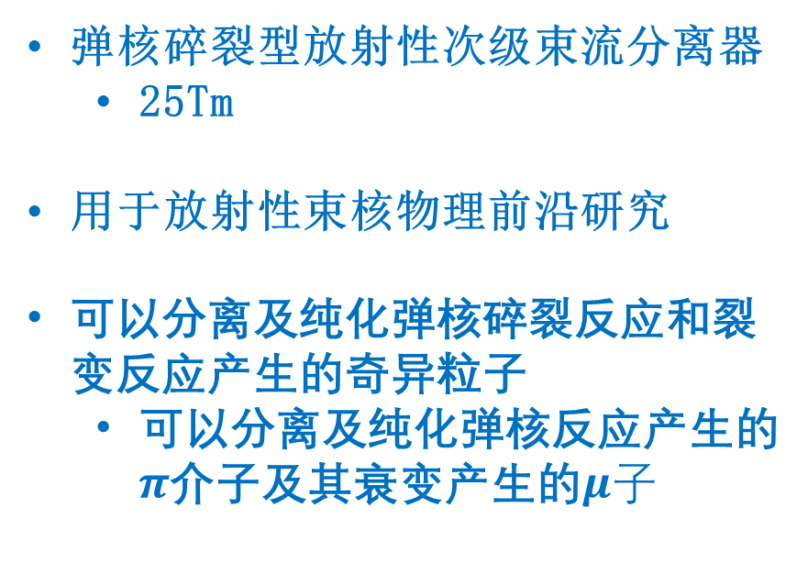
缪子束线：放射性次级束分离器（HFRS）
弹核碎裂型放射性次级束流分离器
  25Tm
用于放射性束核物理前沿研究
可以分离及纯化弹核碎裂反应和裂变反应产生的奇异粒子
  可以分离及纯化弹核反应产生的$π$介子及其衰变产生的$μ子$
磁钢度最高的放射性束线：25 Tm

Slide 8
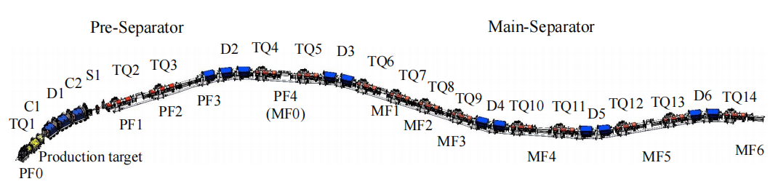
HFRS 基本参数
Parameters of HFRS compared with others
 | Length (m) | Beam size at target (mm) | Angular acceptance(mrad) | Momentum acceptance (%) | Resolving power | Max. Bρ (Tm)
HFRS NIM.B 547(2024),165214 | 191.38 | ±1/±1.5 | ±30 (X); ±25 (Y) | ±2.0 | 850/1100 (ΔX=±1mm) | 25
SuperFRS NIM.B 204(2003),71 | 182.2 | ±1/±2 | ±40 (X); ±20 (Y) | ±2.5 | 750/1500 (ΔX=±1mm) | 20
BigRIPS Prog.Theor.EXP.Phys.2012,03C003 | 78.2 | ±0.5/±0.5 | ±40 (X); ±50 (Y) | ±3 | 1260/3420 (ΔX=±0.5mm) | 9.5
ARIS NIM.B 317(2013), 349 | 86.8 | ±0.5/±0.5 | ±40 (X); ±40 (Y) | ±5 | 1720/3000 (ΔX=±0.5mm) | 8

Slide 9
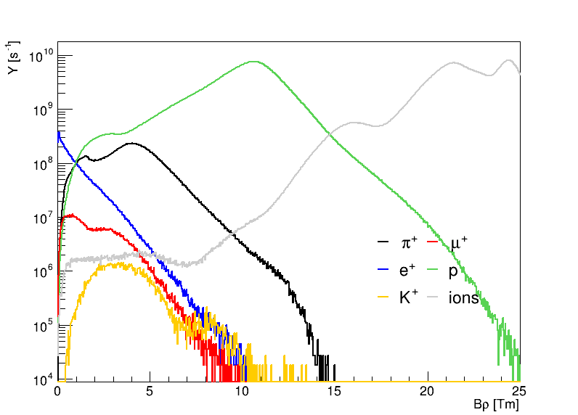

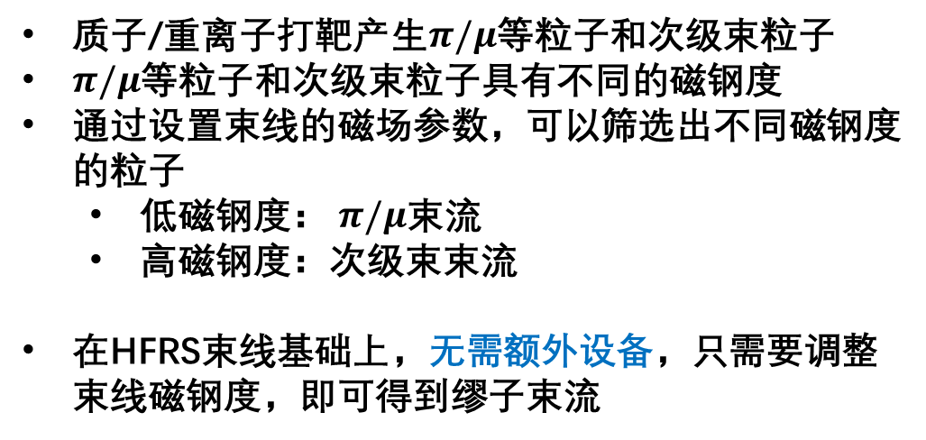


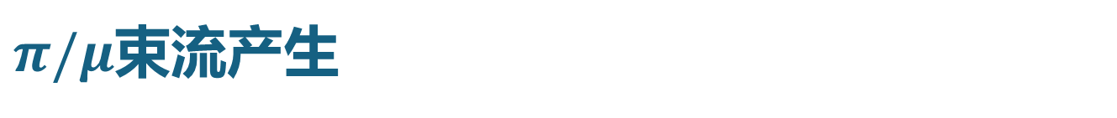


$π/μ$束流产生
质子/重离子打靶产生$π/μ$等粒子和次级束粒子
$π/μ$等粒子和次级束粒子具有不同的磁钢度
通过设置束线的磁场参数，可以筛选出不同磁钢度的粒子
  低磁钢度： $π/μ$束流
  高磁钢度：次级束束流
在HFRS束线基础上，无需额外设备，只需要调整束线磁钢度，即可得到缪子束流
¹⁸O⁶⁺@2.6GeV，粒子电荷为正
质子
次级束粒子
$$π^{+}$$
$$e^{+}$$
$$μ^{+}$$
$$K^{+}$$
$π/μ$束流
次级束束流

Slide 10
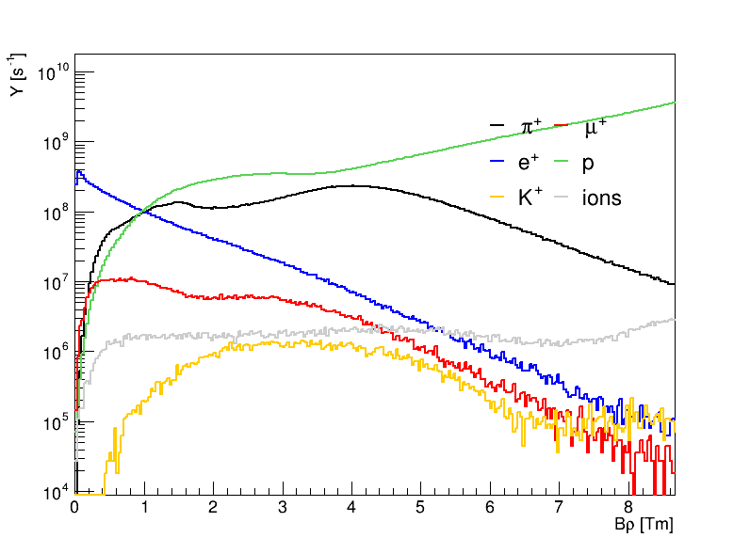
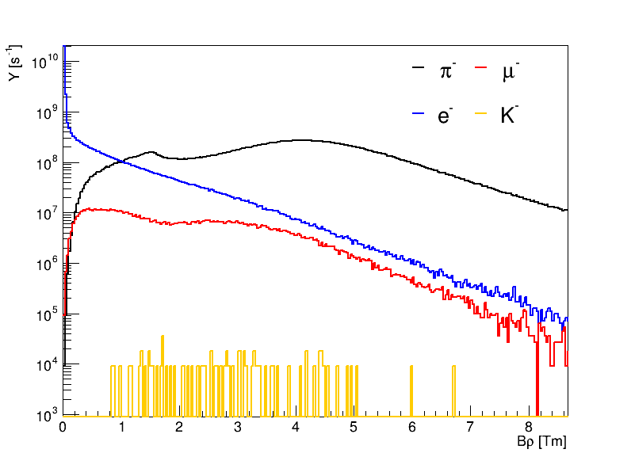

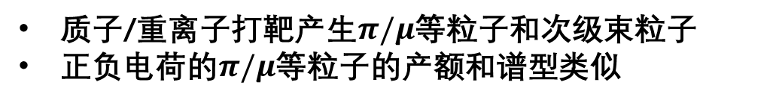





$π/μ$束流产生
质子/重离子打靶产生$π/μ$等粒子和次级束粒子
正负电荷的$π/μ$等粒子的产额和谱型类似
¹⁸O⁶⁺@2.6GeV，粒子电荷为正
¹⁸O⁶⁺@2.6GeV，粒子电荷为负
质子
$$e^{−}$$
$$π^{−}$$
$$e^{+}$$
$$π^{+}$$
$$μ^{+}$$
$$μ^{−}$$
次级束粒子
$$K^{+}$$
$$K^{−}$$

Slide 11
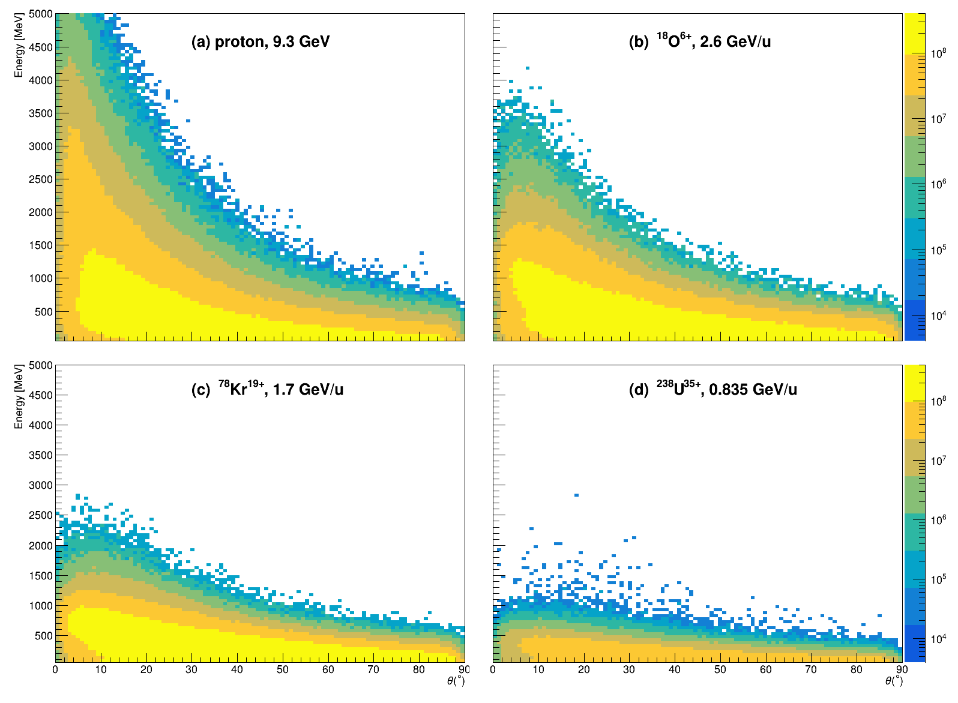

靶后$π$产生与分布
靶后Pion每秒产额与动量-角度分布谱
靶后Pion发散度大
有一定的前冲性
磁钢度 | 34Tm，重复频率 3Hz
离子 | 离子数ppp | 能量(GeV/u)
²³⁸U³⁵⁺ | 1.0×10¹¹ | 0.84
²⁰⁹Bi²⁷⁺ | 1.2×10¹¹ | 0.85
⁷⁸Kr¹⁹⁺ | 3.0×10¹¹ | 1.7
¹⁸O⁶⁺ | 6.0×10¹¹ | 2.6
Proton | 2.0×10¹² | 9.3

Slide 12
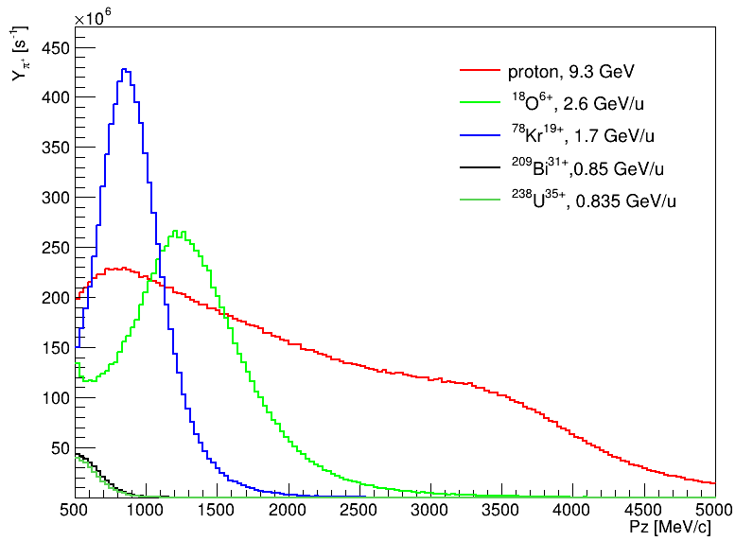
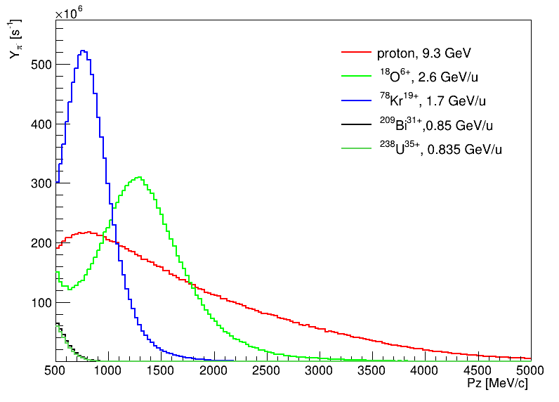


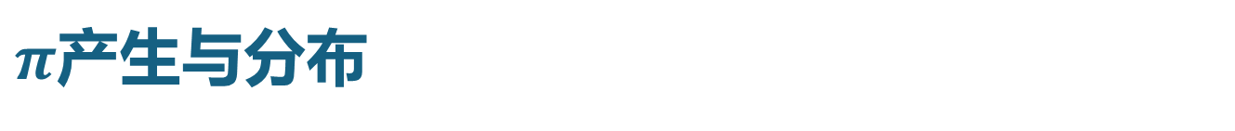
$π$产生与分布
磁钢度 | 34Tm，频率 3Hz
离子 | 离子数ppp | 能量(GeV/u)
²³⁸U³⁵⁺ | 1.0×10¹¹ | 0.84
²⁰⁹Bi²⁷⁺ | 1.2×10¹¹ | 0.85
⁷⁸Kr¹⁹⁺ | 3.0×10¹¹ | 1.7
¹⁸O⁶⁺ | 6.0×10¹¹ | 2.6
Proton | 2.0×10¹² | 9.3
束线接收角
X: ±30 mrad
Y: ±30 mrad
第一个四级铁TQ1入口处
进入束线的$π^{+}$产额及动量谱
进入束线的$π^{−}$产额及动量谱

Slide 13
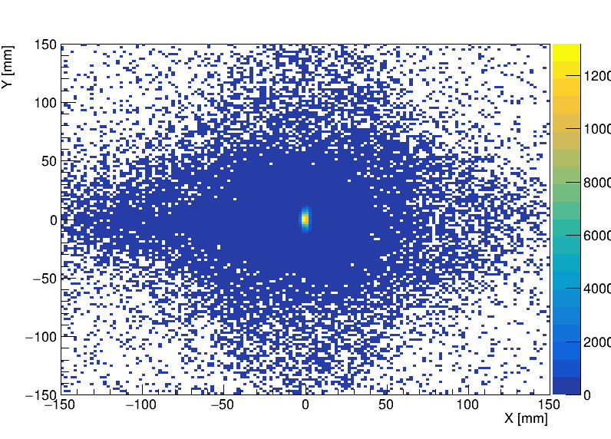
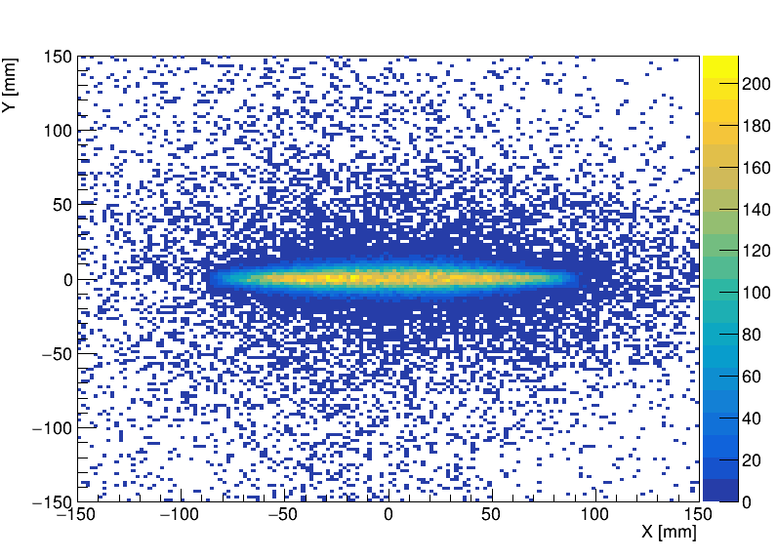
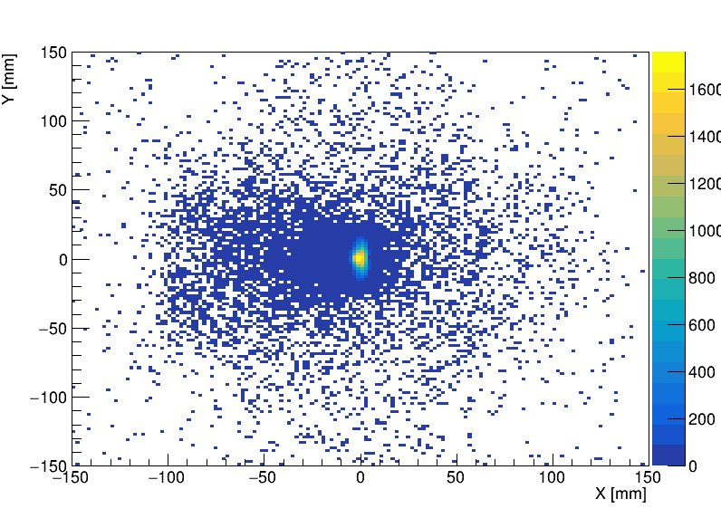
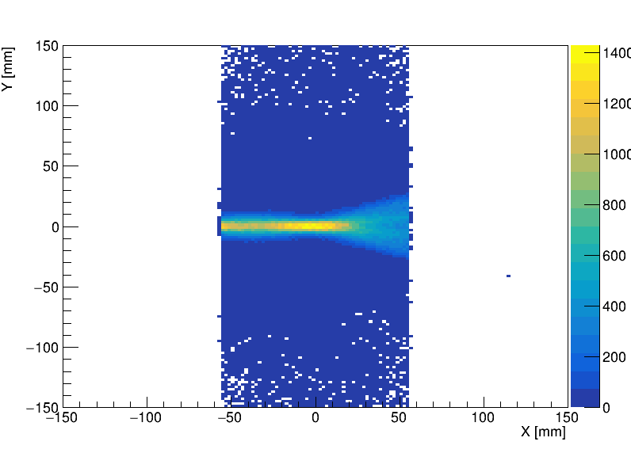
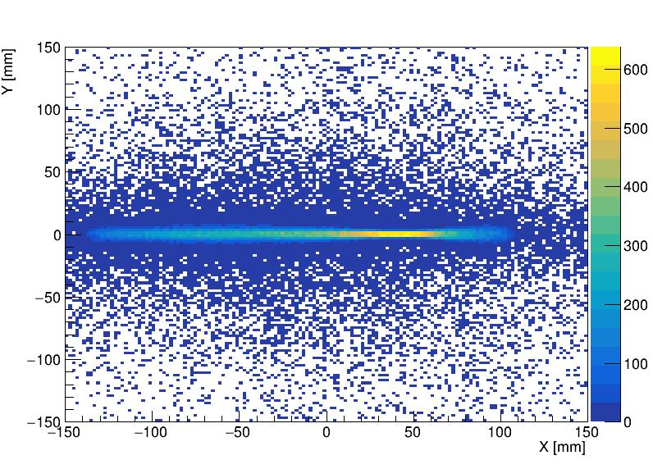
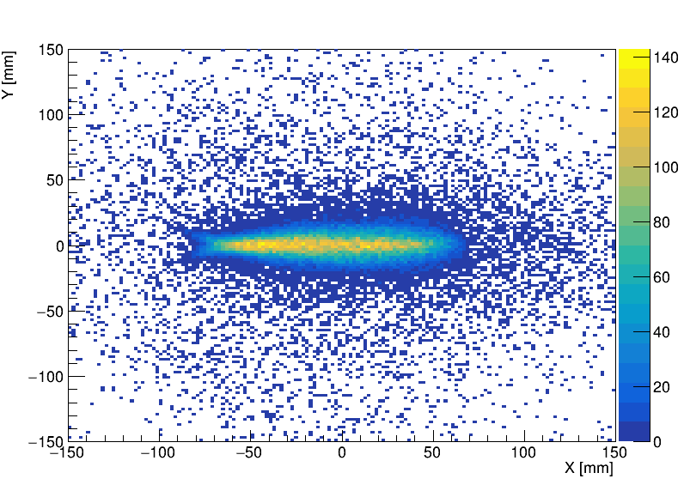
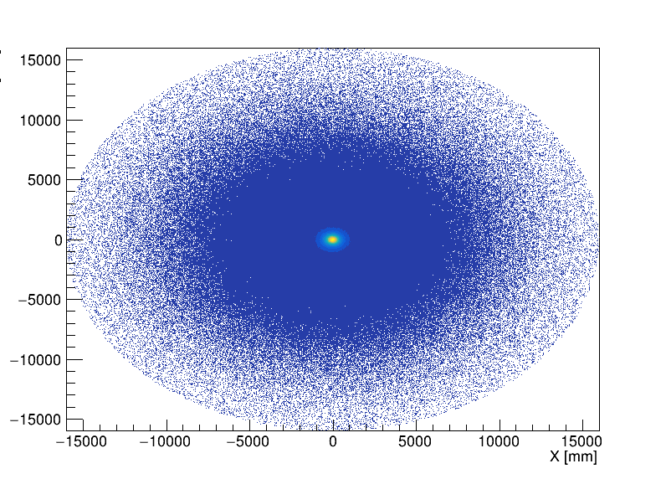
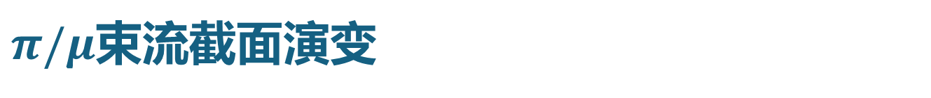
$π/μ$束流截面演变
束流中心位置与束线截面中心不完全重合
  是个可以改进的地方

Slide 14
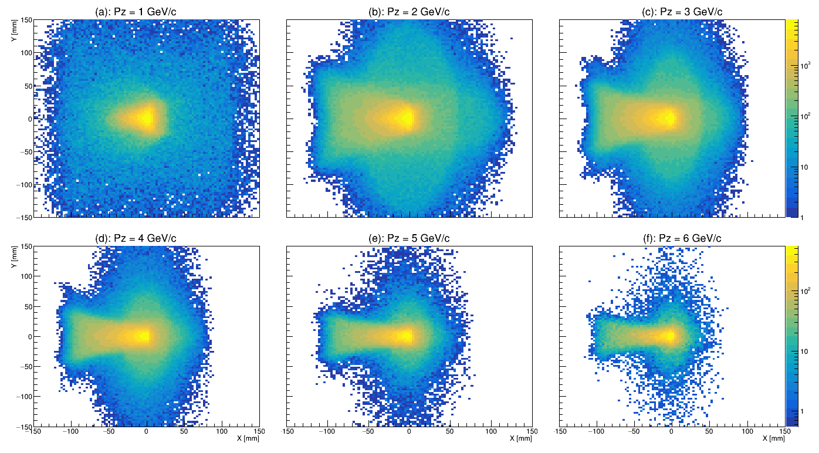
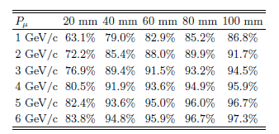

缪子束流的产生
束斑大小大致为100mm
束斑形状有不规则部分
  束线磁场高阶效应影响
p@9.3GeV，$μ^{+}$束斑

Slide 15
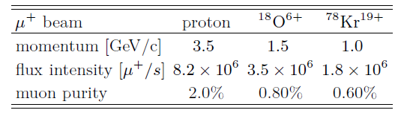
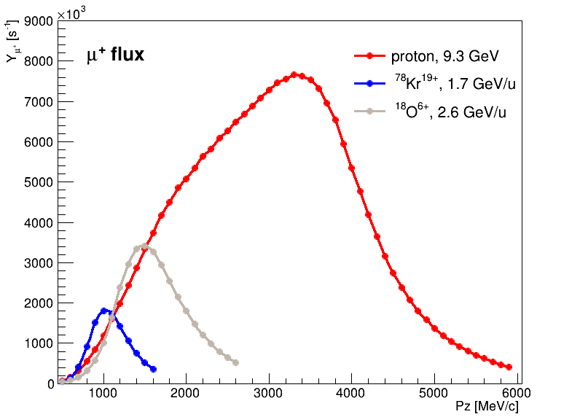
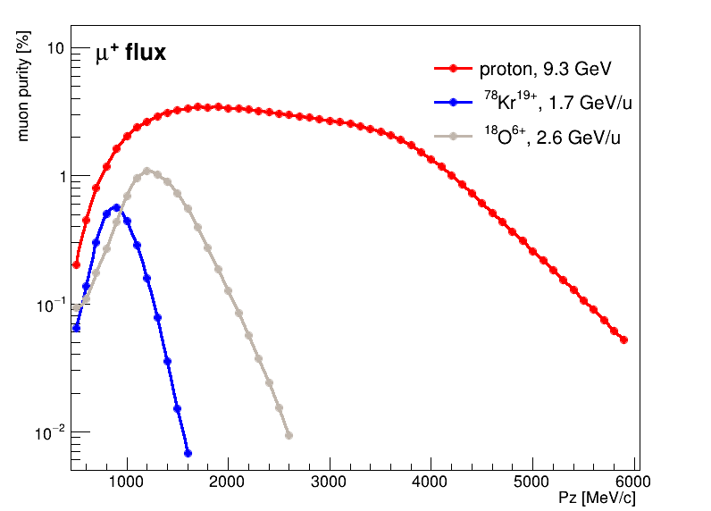
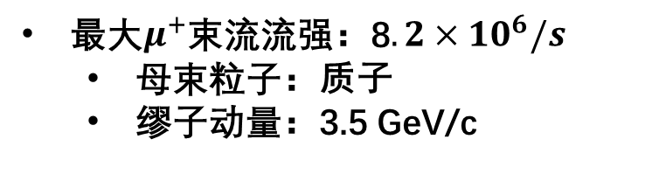




$μ$束流产生与分布
最大$μ^{+}$束流流强：8$.2×10^{6}/s$
  母束粒子：质子
  缪子动量：3.5 GeV/c
质子
质子
$$\text{18}\text{O}\text{6+}$$
$$\text{18}\text{O}\text{6+}$$
$$\text{78}\text{Kr}\text{6}\text{9}\text{+}$$
$$\text{78}\text{Kr}\text{6}\text{9}\text{+}$$

Slide 16
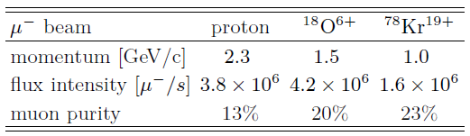
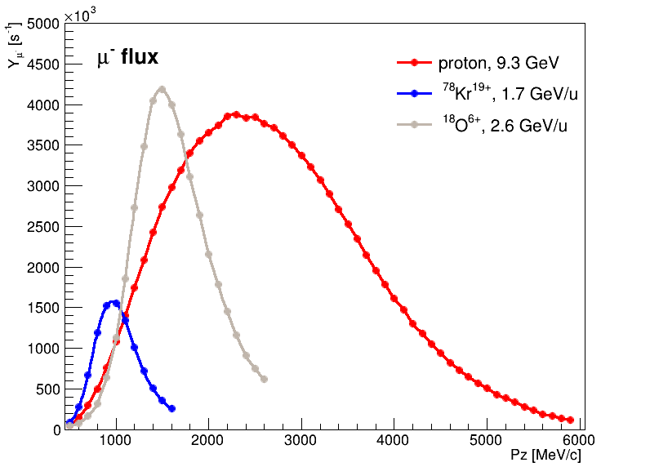
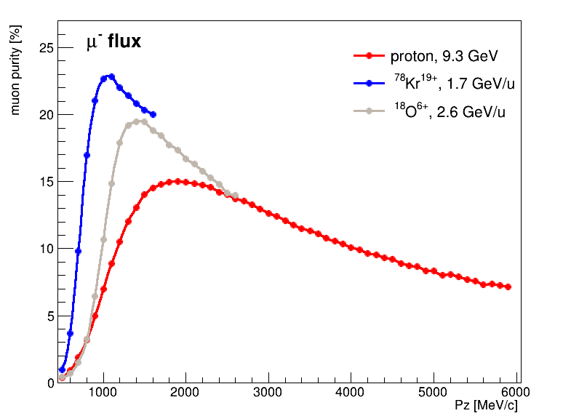
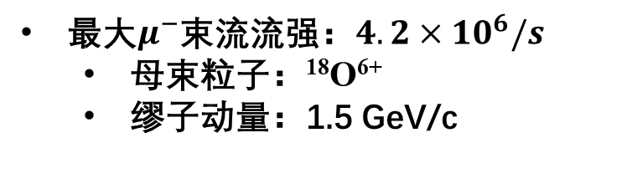


$μ$束流产生与分布
最大$μ^{−}$束流流强：$4.2×10^{6}/s$
  母束粒子：¹⁸O⁶⁺
  缪子动量：1.5 GeV/c
质子
$$\text{18}\text{O}\text{6+}$$
$$\text{18}\text{O}\text{6+}$$
质子
$$\text{78}\text{Kr}\text{6}\text{9}\text{+}$$
$$\text{78}\text{Kr}\text{6}\text{9}\text{+}$$

Slide 17
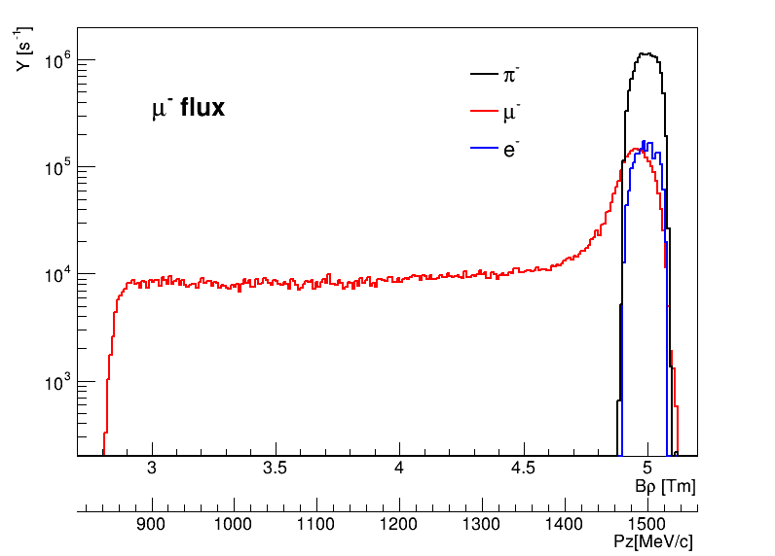
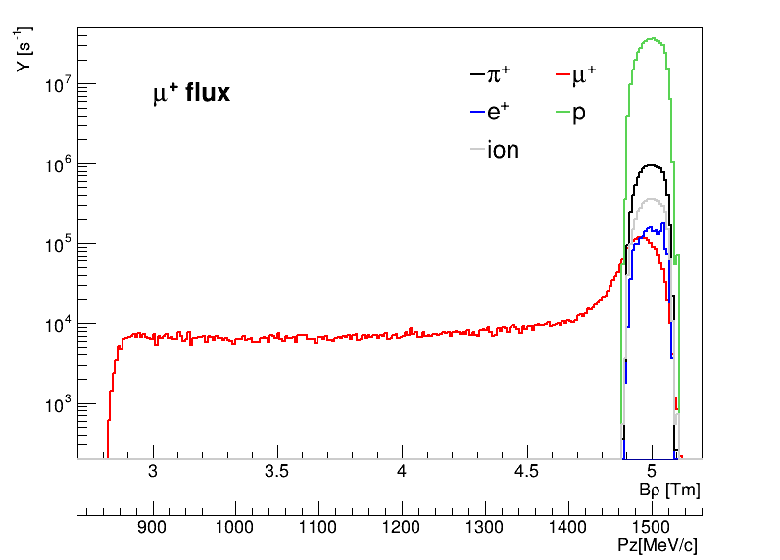




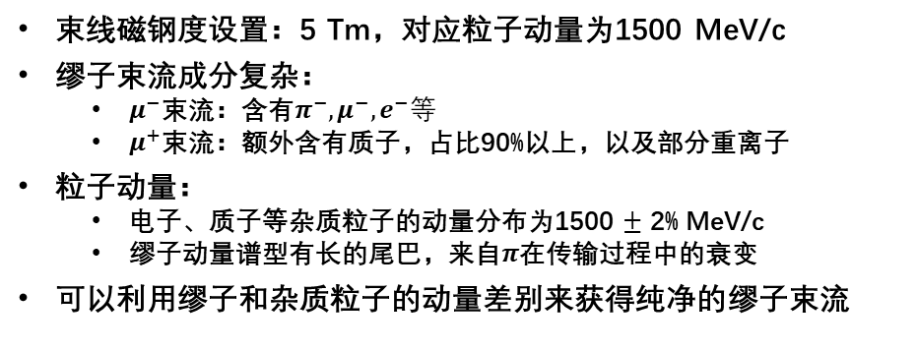

束流成分与动量分布
束线磁钢度设置：5 Tm，对应粒子动量为1500 MeV/c
缪子束流成分复杂：
  $μ^{−}$束流：含有$π^{−}, μ^{−}, e^{−}等$
  $μ^{+}$束流：额外含有质子，占比90%以上，以及部分重离子
粒子动量：
  电子、质子等杂质粒子的动量分布为1500 $±$ 2% MeV/c
  缪子动量谱型有长的尾巴，来自$π$在传输过程中的衰变
可以利用缪子和杂质粒子的动量差别来获得纯净的缪子束流
束流成分@MF6
$$π^{−}$$
束流成分@MF6
质子
$$π^{+}$$
$$e^{−}$$
$$μ^{−}$$
$$μ^{+}$$

Slide 18
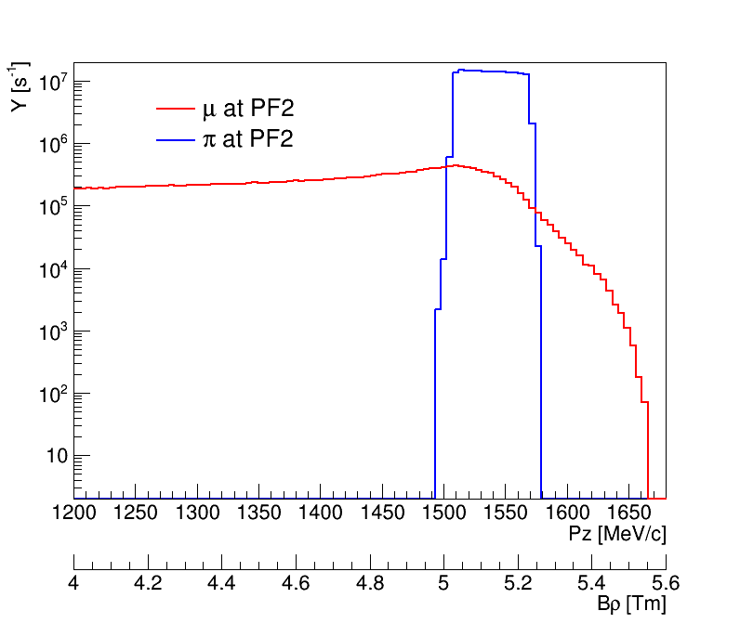
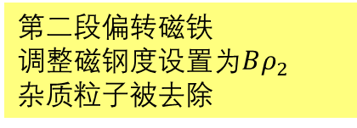
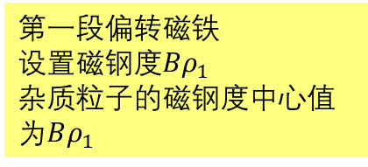
缪子束流纯化
第一段偏转磁铁
设置磁钢度$Bρ_{1}$
杂质粒子的磁钢度中心值为$Bρ_{1}$
第二段偏转磁铁
调整磁钢度设置$为Bρ_{2}$
杂质粒子被去除
终端
得到纯化muon flux
将束线分成两段
第二段的磁钢度设置为我们需要的磁钢度
  例如：5 Tm，对应动力为1500 MeV/c
对第一段设置的的磁钢度进行扫描

Slide 19
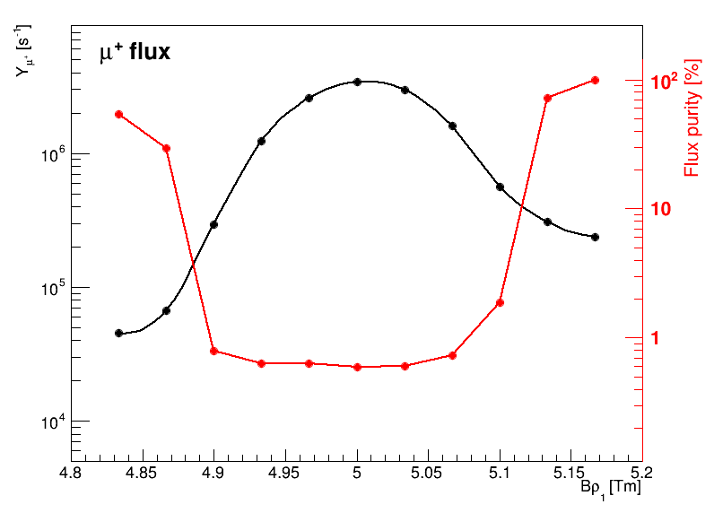
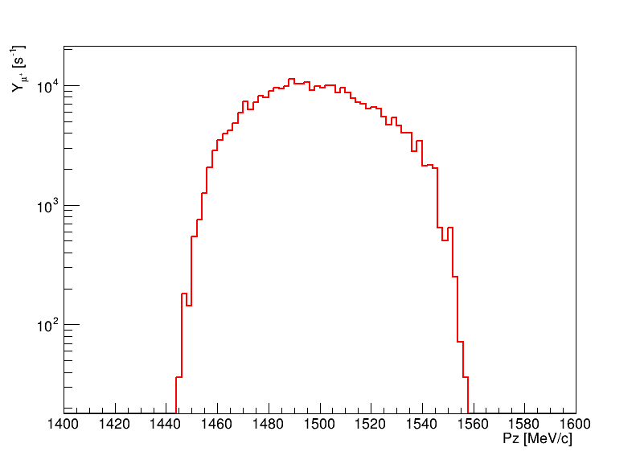
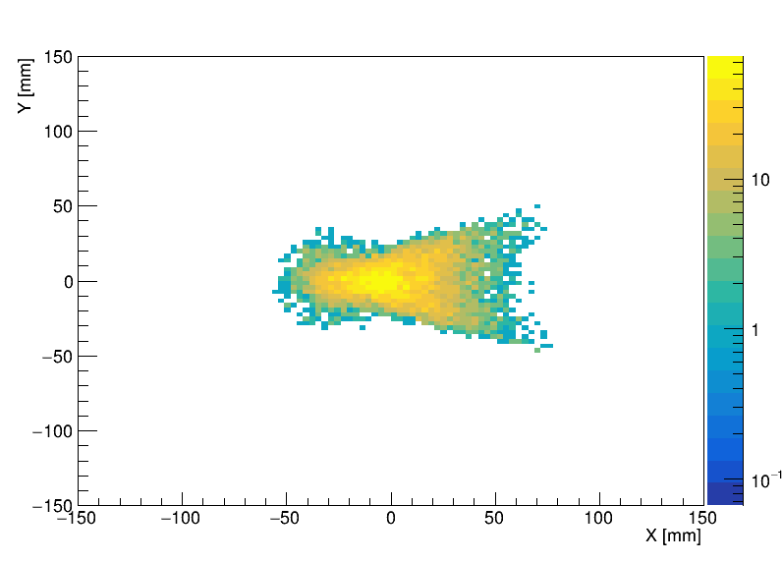
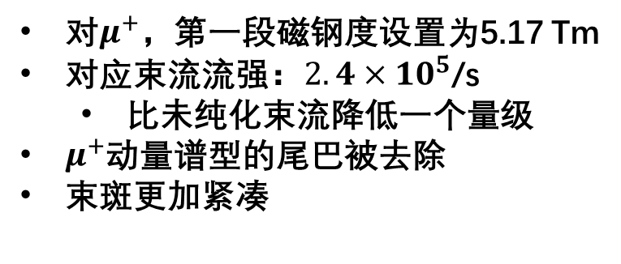
缪子束流纯化
Pz=1550 MeV/c
Pz=1550 MeV/c
对$μ^{+}$，第一段磁钢度设置为5.17 Tm
对应束流流强：$2.4×10^{5}$/s
  比未纯化束流降低一个量级
$μ^{+}$动量谱型的尾巴被去除
束斑更加紧凑

Slide 20
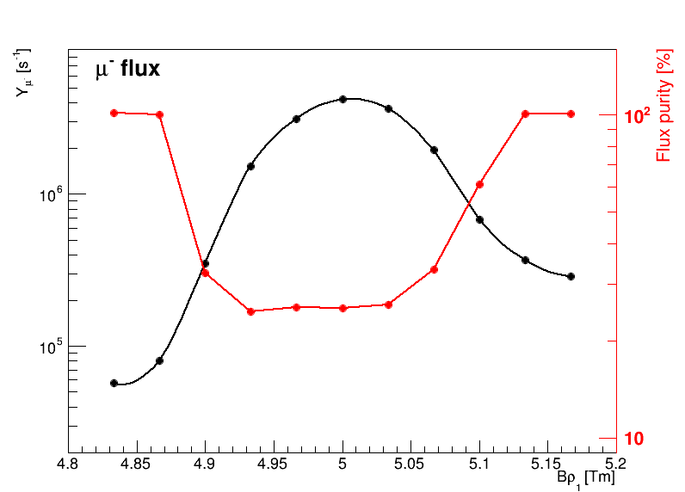



缪子束流纯化
Pz=1540 MeV/c
Pz=1540 MeV/c
对$μ^{-}$，第一段磁钢度设置为5.13 Tm
对应束流流强：$3.7×10^{5}$/s
  比未纯化束流降低一个量级
$μ^{-}$动量谱型的尾巴被去除
束斑更加紧凑

Slide 21
未来计划
缪子束流的流强和纯度尚有优化的空间
  束流流强可以进一步优化
    优化束线的光学模型
  束流纯化策略可以进一步优化
    将束线分成更多段
  采样机器学习方法寻找束线最优参数

Slide 22
Outline
缪子物理简介
HIAF缪子源进展
总结和展望

Slide 23

总结
缪子在基础科学及应用科学中均有重要作用
HIAF安装进程顺利
  HFRS束线安装基本完成
HIAF可以利用HFRS束线产生缪子束流
  动量：500MeV/c – 7.5GeV/c
  Flux：${10}^{6}−{10}^{7} μ$/s
  束斑大小：10cm*10cm
  经过特殊设置，纯度可以达到100%
未来缪子源正在规划
HIAF未来将进一步升级
欢迎大家提出GeV缪子源的新应用！

Slide 24
谢谢大家！

Slide 25
Back Up

Slide 26


Slide 27







Muon Flux 成分
$μ$束流成分
HFRS束线出口处$μ^{−}束$
$流动量$分布
HFRS束线出口处$μ^{+}束$
$流动量$分布
Scaled
Scaled
本底粒子的动能谱的形状完全相同

Slide 28

束线探测器
PID detectors
TOF requirements
Position | Dimension | Resolution(σ) | Counts | Particles | Quantity
PF4 | ~40(x)×40(y) mm² | <50 ps | ~7e+6 ppp | H ~ U | 1
MF4 | ~40(x)×60(y) mm² | <50 ps | ~5e+6 ppp | H ~ U | 1
MF6 | ~250(x)×70(y) mm² | <50 ps | ~5e+6 ppp | H ~ U | 1
Tracking requirements
Position | Dimension | Resolution(σ) | Counts | Particles | Quantity
MF3 | ~200(x)×60(y) mm² | <0.5 mm | Total：~7e+6 ppp Single channel：~4e+4 ppp | H ~ U | 2
MF4 | ~220(x)×80(y) mm² | <0.5 mm | Total：~7e+6 ppp Single channel：~2e+5 ppp | H ~ U | 2
MF6 | ~250(x)×60(y) mm² | <0.5 mm | Total：~5e+6 ppp Single channel：~2.0e+5 ppp | H ~ U | 2
ΔE requirements
Position | Dimension | Resolution(σ) | Counts | Particles | Quantity
MF4 | ~70(x)×60(y) mm² | <0.5% | ~5e+6 ppp | H ~ U | 1
MF6 | ~250(x)×60(y) mm² | <0.5% | ~5e+6 pps | H ~ U | 1

